Slide 1

Administração de Banco de Dados Oracle: Introdução
Pós-Graduação Big Data
Bloco B: Infraestrutura para Big Data (Volume)
Módulo 1 (Map Reduce/Hadoop)

Slide 2

Índice
Map Reduce/Hadoop – Agenda – Aula 1
Hadoop
Hadoop Distributed File System (HDFS)
Map Reduce
Sqoop
Flume

Slide 3

Conceitos Básicos de Rede
Map Reduce/Hadoop

Slide 4

Índice
Hadoop - Introdução
Origem
Criado por Doug Cutting, criador do Apache Lucene (biblioteca de busca de texto).
Originado pelo projeto Apache Nutch (engine de busca na web), em 2002.
Desafio: Escalabilidade! (Bilhões de páginas na web!)

Slide 5
Índice
Hadoop - Introdução
Linha do Tempo
Google Distribuited File System (GFS), 2003.
Nutch Distribuited Filesystem (NDFS), 2004.
Map Reduce apresentado pelo Google em 2004
Desenvolvedores do Nutch implementaram o Map Reduce para utilização com o NDFS
NDFS e Map Reduce movidos para um subprojeto chamado Hadoop, 2006
Doug Cutting implementou o Hadoop no Yahoo! Com um Cluster de 10.000 nós para o índice de buscas

Slide 6
Índice
Hadoop - Introdução
Armazenamento
no
HDFS
Processamento
No
Map Reduce
Cluster
Cluster

Slide 7
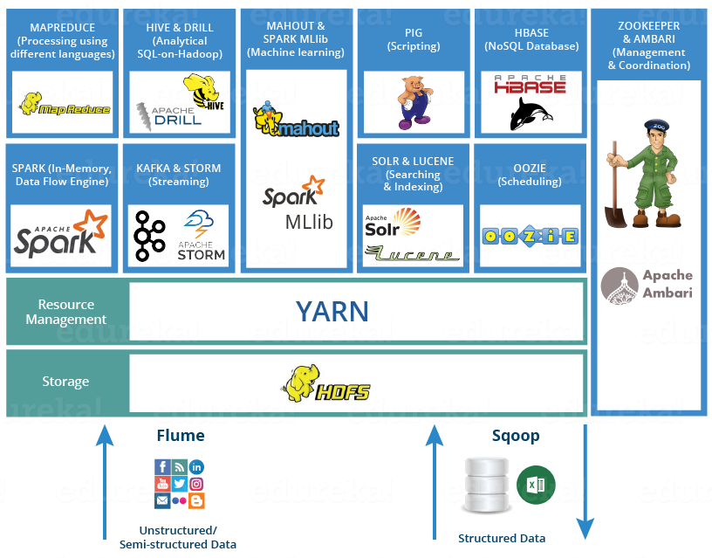
Índice
Hadoop - Ecossistema
Ecossistema

Slide 8
Conceitos Básicos de Rede
HDFS

Slide 9
Índice
Hadoop – HDFS (Hadoop Distributed Filesystem)
HDFS
Arquivo.txt
Bloco 1
128 MB
128 MB
Bloco 2
Bloco 3
24 MB
280 MB

Slide 10
Índice
Hadoop – HDFS (Hadoop Distributed Filesystem)
Datanodes
128 MB
128 MB
24 MB
Namenode

Slide 11
Índice
Big Data Hadoop – HDFS (Hadoop Distributed Filesystem)
Redundância

Slide 12
Índice
Big Data Hadoop – HDFS (Hadoop Distributed Filesystem)
Redundância

Slide 13
Índice
Big Data Hadoop – HDFS (Hadoop Distributed Filesystem)
Qual é o problema agora?

Slide 14
Índice
Big Data Hadoop – HDFS (Hadoop Distributed Filesystem)
Active and Standby Namenodes
Namenode (Active)
Namenode (Standby)

Slide 15
Índice
Big Data Hadoop – HDFS (Hadoop Distributed Filesystem)
Como navegar pelo HDFS
Terminal X Browser
Interface de Comando
hadoop fs – [comando]
Exemplo: hadoop fs -ls /departments
hadoop fs -cat arquivo.txt
hadoop fs -rm /departments/dep*
HDFS no Browser
localhost:50070

Slide 16
Conceitos Básicos de Rede
Map Reduce

Slide 17
Índice
Hadoop – Map Reduce
Exemplo
Qual é a temperatura mais alta já registrada em todo o mundo por ano?
Premissa
Considere que você coleta informações de sensores de temperatura de estações meteorológicas no mundo todo deste 1970 e grava estes logs em um servidor.
Resolução do Problema
Passo 1: Analisar dataset para escolha do key-value:

Slide 18
Índice
Hadoop – Map Reduce
Passo 2: Enviar key-value (input) ao Map Function para processar e retornar o key-value de saída (output).
Passo 3: Map Function retorna o output e envia como input ao Reduce Function

Slide 19
Índice
Hadoop – Map Reduce
Passo 4: O Framework MapReduce faz um Sort e Group nos “key-values” pelas “Keys”, antes de enviar como input para a Reduce Function.
Passo 5: O Reduce Function itera pelas Keys para selecionar as maiores temperaturas e retornar no Output.

Slide 20
Índice
Hadoop – Map Reduce
Data flow Map Reduce

Slide 21
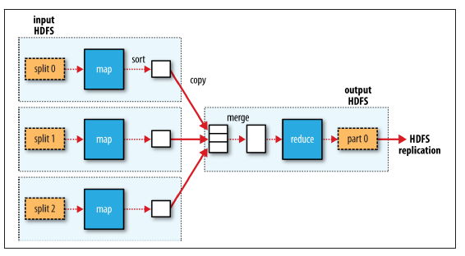
Índice
Hadoop – Map Reduce
Conceitos

Slide 22
Conceitos Básicos de Rede
Sqoop

Slide 23
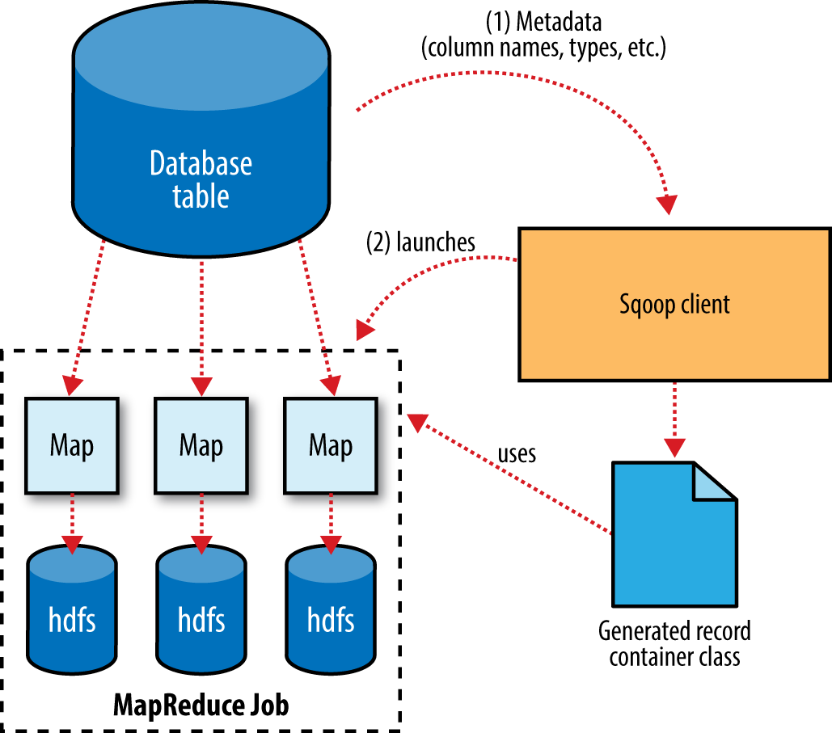
Índice
Big Data Hadoop – Sqoop
Transferência de dados de bancos de dados relacionais para o HDFS
Site Oficial: http://sqoop.apache.org/

Slide 24
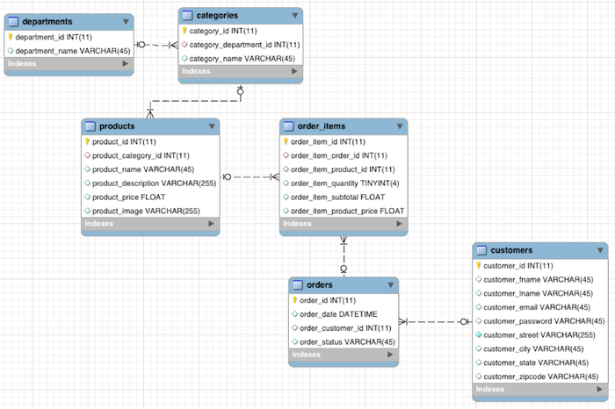
Índice
Big Data Hadoop – Sqoop
Modelo relacional (retail_db) disponibilizado na VM (MySql):
User: root
Password: root

Slide 25
Conceitos Básicos de Rede
Flume

Slide 26
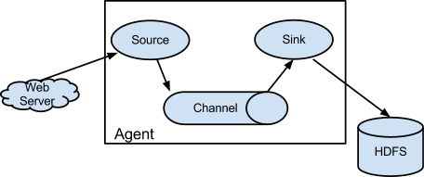
Índice
Big Data Hadoop – Flume
Ingestão de dados Não Estruturados para o HDFS
Site Oficial: http://flume.apache.org/

Slide 27
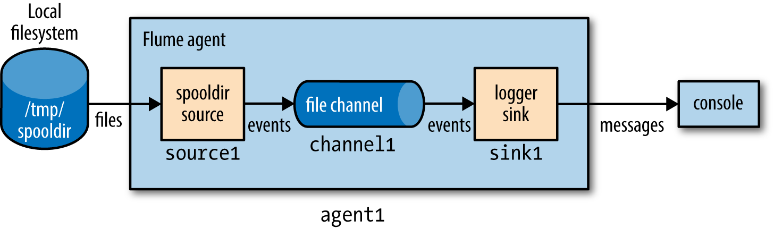
Índice
Big Data Hadoop – Flume
Exemplo: ingestão de novos dados de um diretório em um servidor na rede.

Slide 28
Índice
Big Data Hadoop – Flume
Exemplo: ingestão de novos dados de um diretório em um servidor na rede.
agent1.sources = source1
agent1.sinks = sink1
agent1.channels = channel1
agent1.sources.source1.channels = channel1
agent1.sinks.sink1.channel = channel1
agent1.sources.source1.type = spooldir
agent1.sources.source1.spoolDir = /tmp/spooldir
agent1.sinks.sink1.type = logger
agent1.channels.channel1.type = file

Slide 29
Índice
Big Data Hadoop – Flume
Exemplo: ingestão de novos dados de um diretório em um servidor na rede.
Comando para iniciar o agente:
flume-ng agent \
--conf-file spool-to-logger.properties \
--name agent1 \
--conf $FLUME_HOME/conf \
-Dflume.root.logger=INFO,console

